Slide 1

苏教版 数学 一年级 下册
5
元、角、分
认识1元及1元以下的人民币
情境导入
探究新知
课堂练习
课堂小结
课后作业
WWW.PPT818.COM

Slide 2



情境导入
买商品要用到人民币。
周末，小朋友们一起来到商场买文具。
返回

Slide 3


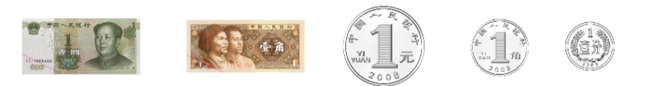
探究新知
你认识下面的人民币吗？
元、角、分是人民币的单位。
返回

Slide 4
元、角、分是人民币的单位。
1元
1角
1元
1角
1分
返回

Slide 5
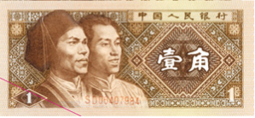
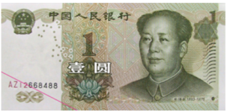

10
1元=（ ）角
返回

Slide 6

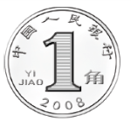
你知道1角等于几分吗？
10
1角=（ ）分
返回

Slide 7
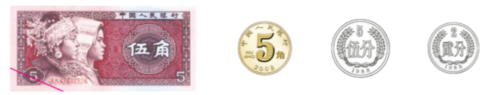








你认识下面的人民币吗？
2张
2枚
1张 可以换几张 ？
几枚
可以换
1枚
？
返回

Slide 8

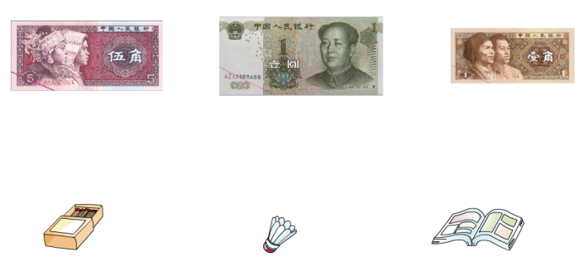
课堂练习
1.
1角
5角
1元
返回

Slide 9
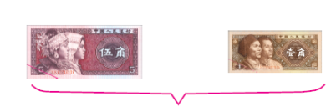
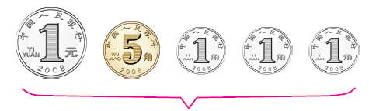
2.
6
1
8
（ ）角
（ ）元（ ）角
返回

Slide 10
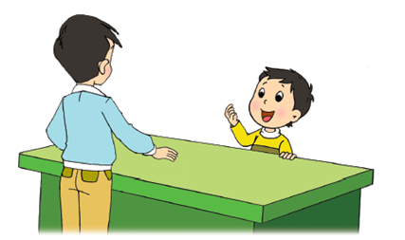
3.
买1元2角邮票。
可以怎样付1元2角？
返回

Slide 11



3.
1
3
5
6
2
4
……
返回

Slide 12
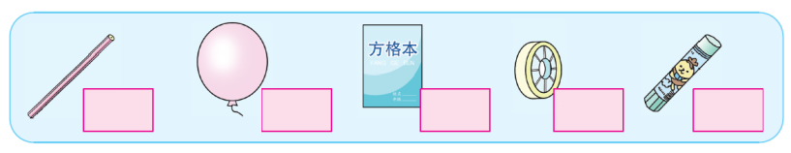
4.
3 角
2 角
8 角
9 角
7 角
哪两样商品的价钱合起来是1元？
3角的铅笔和7角的彩笔
2角的气球和8角的方格本
返回

Slide 13

课堂小结
这节课你们都学会了哪些知识？
这节课我们一起来认识了人民币，知道了人民币的单位有元、角、分。
返回

Slide 14


课后作业
补充习题：
第38页
返回

